Slide 1
REGULASI NASKAH JURNAL
DI OJS 2
Faizal Risdianto, S.S,M.Hum
Editor in Chief & Journal Manager, REGISTER JOURNAL IAIN Salatiga

Slide 2

REGISTER JOURNAL diterbitkan oleh IAIN Salatiga dan terakreditasi SINTA 2 pada 24 Oktober 2018 oleh Kementerian Riset, Teknologi, dan Pendidikan Tinggi Republik Indonesia (RistekDikti) Republik Indonesia (SK No. 30 / E / KPT / 2018) dan berlaku hingga 2021.
Jurnal ini juga telah berhasil diindeks di ANALYTIK CLARIVATE, (ESCI Web of Science) masuk di Master Journal list pada Juni 2019 dan ACI (ASEAN CITATION INDEX) pada April 2019.

Slide 3
PPT ini bisa diunduh di : https://bit.ly/regulasinaskahojs2

Slide 4
7 PERAN PENTING DALAM REGULASI NASKAH
1. Journal Manager
2. Author
3. Editor
4. Section Editor
5. Reviewer
6 Copyeditor
7. Layout Editor
8. Proofreader
Sumber:
http://pkp.sfu.ca/ojs/docs/userguide/2.3.1/basicsRoles.html

Slide 5
1. Journal Manager
Setelah Site Administrator sebagai penanggungjawab yang membuatkan jurnal di E-journal, Journal Manajer bertugas untuk menyiapkan situs web jurnal, dan mengelola account pengguna. Ini tidak melibatkan keterampilan teknis yang mendalam, cukup jadi user yang rajin dan skillful saja.
Journal Manager juga mendaftarkan Editor, Editor Bagian, Copyeditors, Layout Editor, Proofreaders, Penulis, dan Reviewer dan bisa log in as dengan tujuan jika peran-peran ini tidak aktif journal bisa log in as ke setiap peran dan mengunggah file yang diperlukan (pola setengah daring).

Slide 6
……masih tentang journal manager
Karena Journal Manager ini satu tingkat dibawah Site Administrator penguasa E-Journal satu kampus, JM ini memiliki akses ke fitur manajemen secara umum pada jurnal, dan dapat menciptakan Bagian seperti custom block pada jurnal pada sisi sidebar, menata theme css jurnal, mengedit Email default, mengelola Tools Reading, menampilkan Statistik dan Laporan, dan banyak lagi termasuk log in as author, reviewer, editor pada yang belum full daring.

Slide 7
2. Author
Author dapat mengirimkan naskah ke jurnal langsung melalui situs jurnal. Author diminta untuk meng-upload file submission/penyerahan dan menyediakan metadata atau pengindeksan informasi. (Metadata meningkatkan kapasitas pencarian artikel jurnal dan hasil riset.
Author dapat meng-upload File Tambahan berupa set data, instrumen penelitian, atau teks sumber yang akan memperkaya item, serta kontribusi yang lebih terbuka dan memberi lebih banyak kontribusi keilmuan. Penulis dapat melacak pengiriman melalui review dan proses editorial - serta berpartisipasi dalam copyediting + proofreading yang disetujui dewan editor untuk untuk terbit - dengan log in ke web OJS.

Slide 8
3. Editor/managing editor
Editor mengawasi review, editing dan penerbitan proses keseluruhan. Editor, bekerja dengan manajer Journal, biasanya menetapkan kebijakan dan prosedur untuk jurnal. Dalam proses editorial, Editor memberikan kiriman ke Section Editor untuk melihat melalui Submission Review dan Penyerahan Editing. Editor mengawasi kemajuan pengajuan dan membantu setiap kesulitan. Dan ada fenomena RADEN HANGABEHI dimana ada Editor in Chief ya managing editor dan Section editor karena ngga ada teman yang membantu. Bisa dilihat di history satu naskah dari submit sampai publish jika Namanya Cuma itu itu aja berarti dia RADEH HANGABEHI.

Slide 9
Masih tentang Editor/managing editor
Setelah tinjauan selesai, Editor biasanya melihat pengajuan melalui proses Editing (termasuk copyediting, tata letak mengedit, dan proofreading) meskipun dalam beberapa jurnal ini tetap menjadi tanggung jawab Section Editor yang bertanggung jawab atas proses review pengajuan itu. Editor juga membuat jadual terbitan/issues jurnal, jadwal pengajuan untuk publikasi, mengatur Daftar Isi, dan menerbitkan issues/masalah sebagai bagian dari Proses Penerbitan.

Slide 10
4. Section Editor
Section Editor mengelola review dan editing kiriman yang telah dikirimkan pada mereka oleh managing editor. Dalam beberapa kasus, seorang Section Editor yang ditugaskan untuk melihat kiriman melalui proses review juga akan bertanggung jawab untuk melihat kiriman yang diterima melalui proses Editing (yaitu, melalui copyediting, tata letak mengedit, dan proofreading).
Seringkali, Section Editor hanya bekerja dalam proses review, dan Editor juga berperan sebagai Editor Bagian, melihat kiriman melalui proses Editing.

Slide 11
5. Reviewer
Reviewer yang dipilih oleh Section Editor bertugas untuk meninjau kiriman dari author. Reviewer diminta untuk mengirimkan ulasan tentang kelebihan dan kekurangan manuscript dan saran melalui review form atau via E-mail jika ½ daring dan mampu meng-upload hasil review yang bisa juga dikerjakan oleh Editor dan journal manager. Reviewer dapat dinilai/diberi rating oleh Section Editor tergantung pada kebijakan sebuah jurnal

Slide 12
6. Copyeditor
Copyeditor bekerja untuk menyunting kiriman author untuk meningkatkan tata bahasa dan kejelasan, bekerja dengan penulis untuk memastikan tata letak dan tulisan memiliki kepatuhan yang ketat kepada author guidelines/gaya selingkung jurnal termasuk gaya sitasi dan memberi edukasi pada author dalam bibliografi yang berkualitas baik sehingga naskah yang siap dikirimkan kepada Layout Editor siap diubah menjadi menjadi galley dalam format yang siap diterbitkan oleh jurnal.

Slide 13
7. Layout Editor
Layout Editor mengubah versi copyedited pengajuan ke galley di HTML, PDF, dll - format file yang jurnal, biasanya format pdf yang ditetapkan oleh web ojs jurnal. Sistem ini tidak menyediakan software untuk mengubah file ms word menjadi pdf, sehingga Layout Editor harus memiliki akses ke paket software pdf creator untuk membuat galley dan menyajikan artikel pdf dengan tata letak yang diformat dengan baik dan dapat dibaca dengan nyaman.
Dalam beberapa kasus, Editor atau Secton Editor juga akan berfungsi sebagai Pahala-Wan dan Pahlawan dengan berkerja sebagai Layout Editor.

Slide 14
8. Proofreader
Proofreader (Pengarang) mencatat kesalahan tipografi dan format untuk Layout Editor untuk memperbaiki. Dalam kasus beberapa jurnal, Editor atau Section Editor juga akan berfungsi sebagai Proofreader.
Di jurnal-jurnal yang sudah terindeks scopus biasa mewajibkan author Indonesia yang menulis artikel dalam Bahasa Inggris agar di-proofread oleh Native Speaker yang juga memahami aspek Bahasa Indonesia dan ke-Indonesian. Juga jurnal yang gagal terindeks di scopus dan mendapatkan embargo biasa kena masalah di English articles yang tidak diproofread dengan baik/Bad Grammar istilahnya.

Slide 15
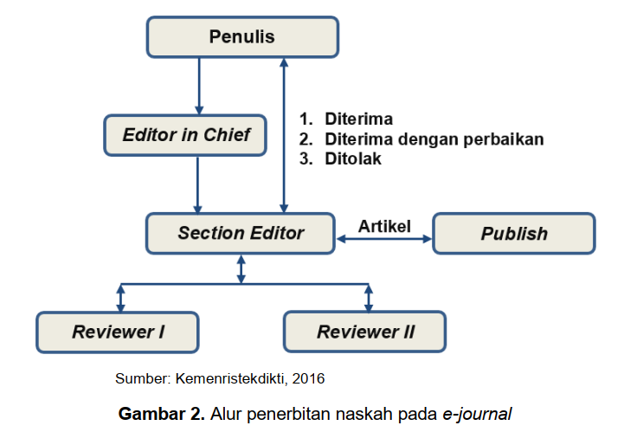

Slide 16
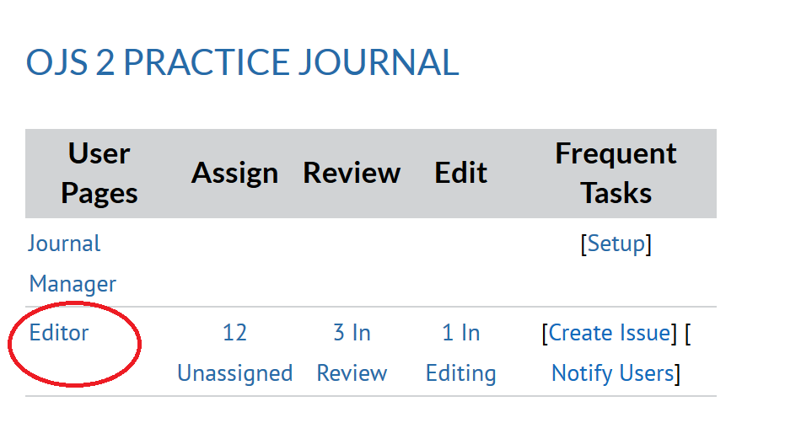
let’s get started! Log in as editor

Slide 17
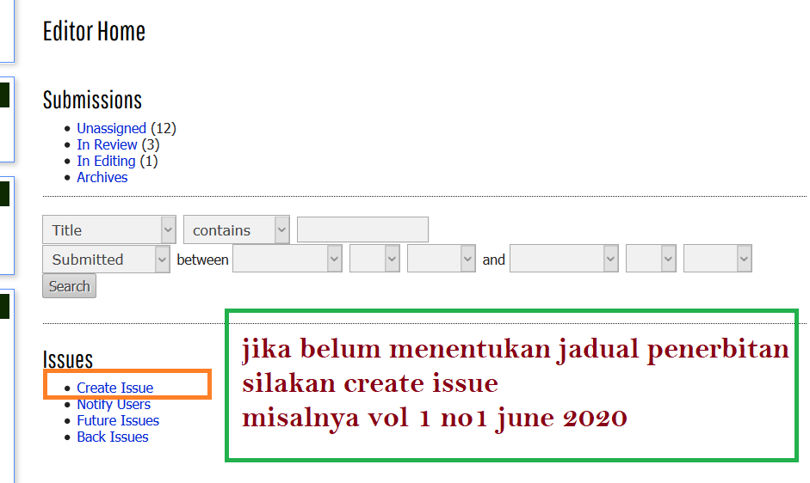
Rumah artikel yang publish ada di create issue

Slide 18
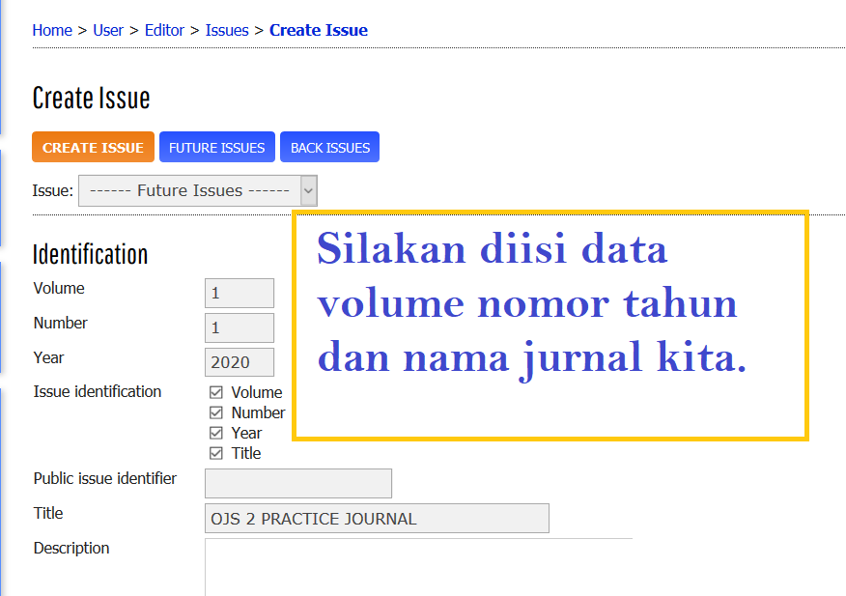
Silakan fill the form vol no dan tahun terbit

Slide 19
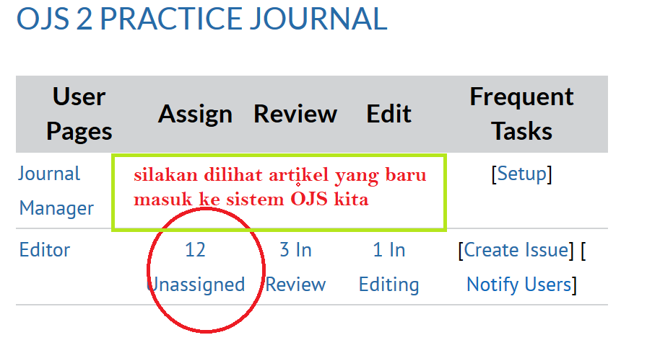
Silakan harvesting dan cek artikel yang masuk

Slide 20
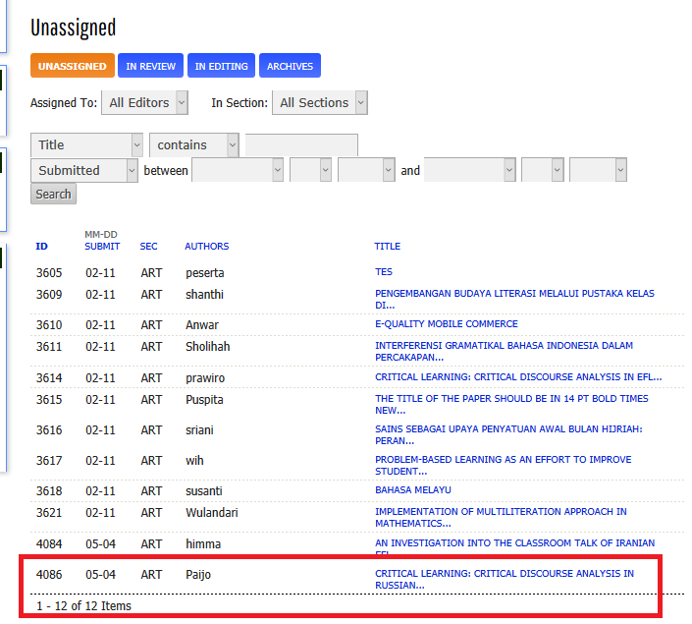
Silakan pilih satu manuscript

Slide 21
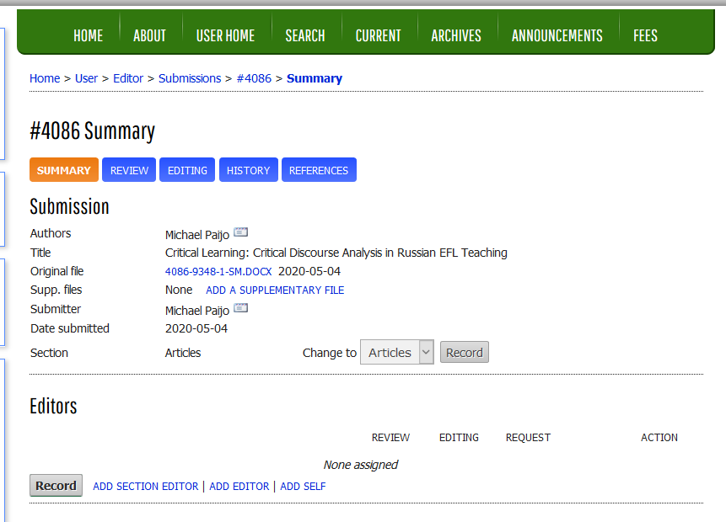

Slide 22
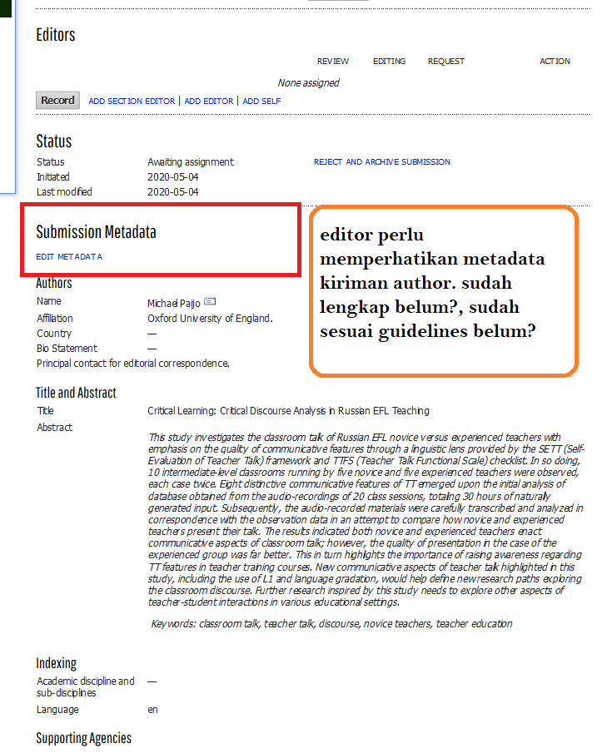

Slide 23
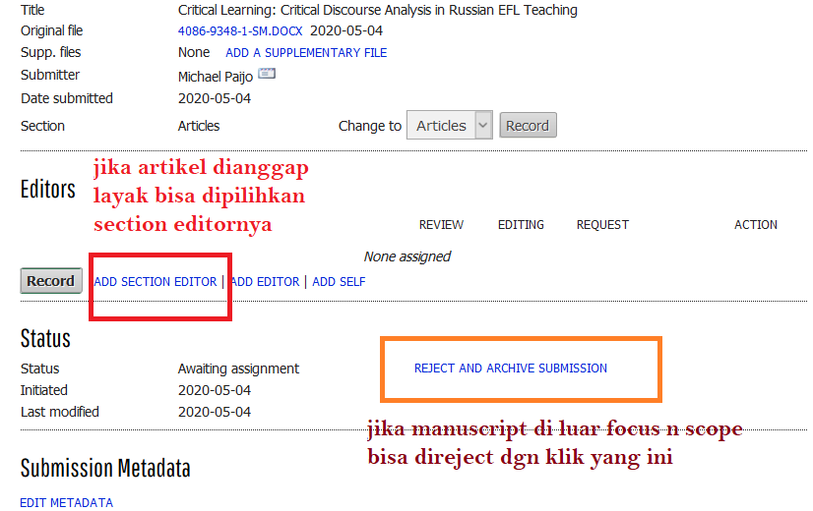

Slide 24
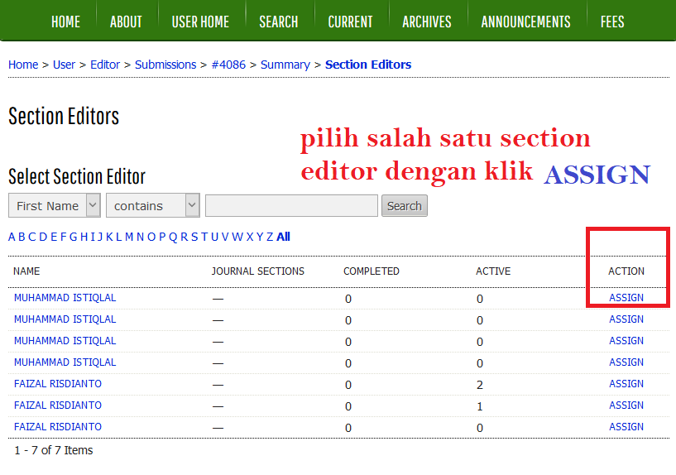

Slide 25
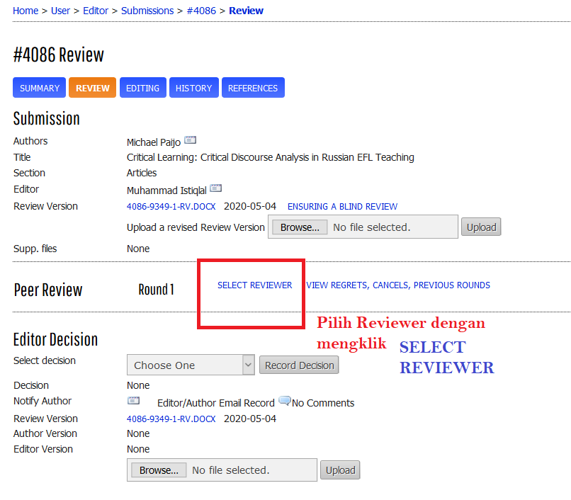

Slide 26
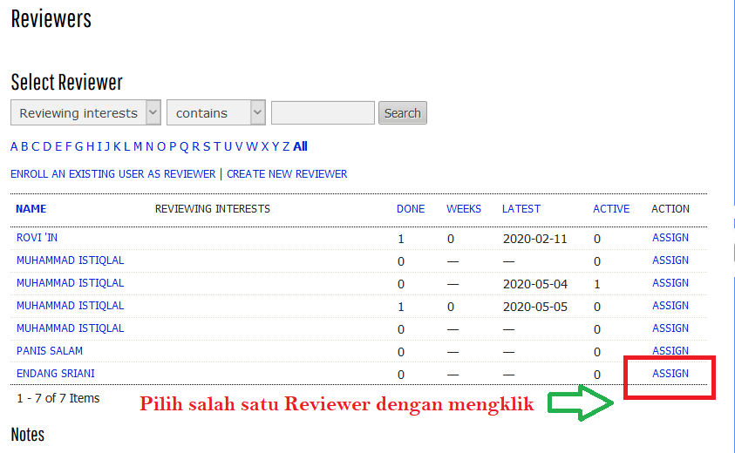

Slide 27
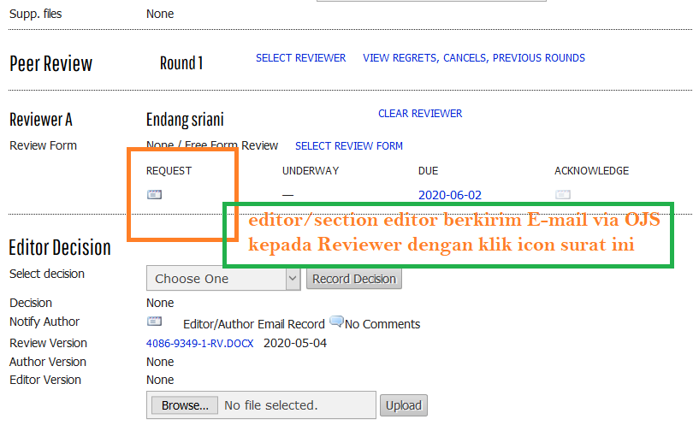

Slide 28
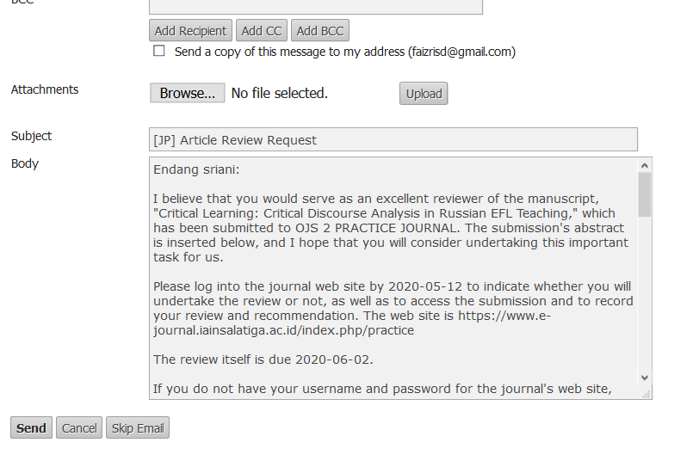

Slide 29
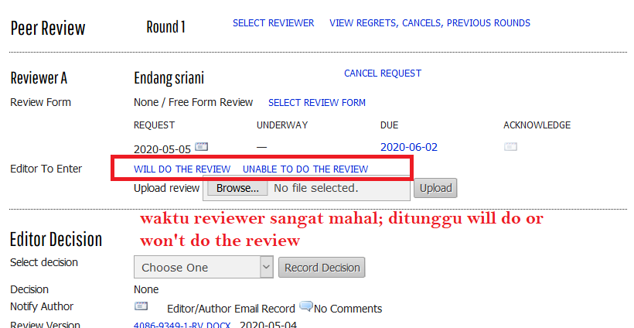

Slide 30
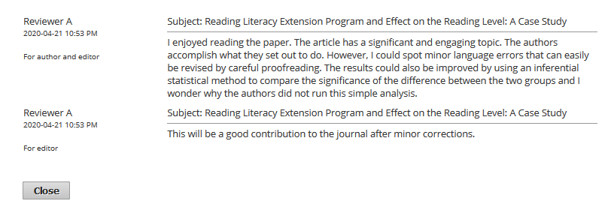

Slide 31
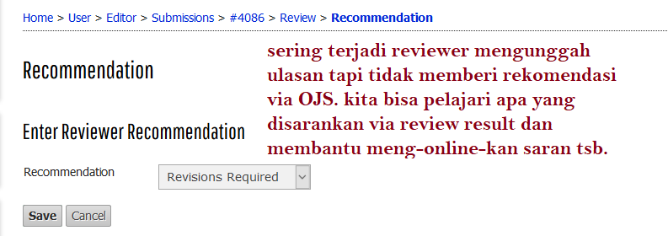

Slide 32
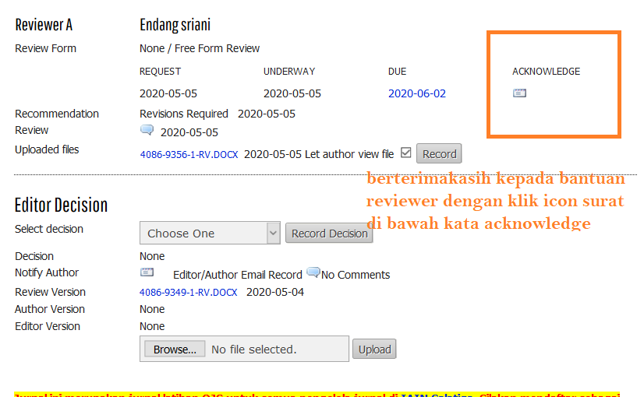

Slide 33
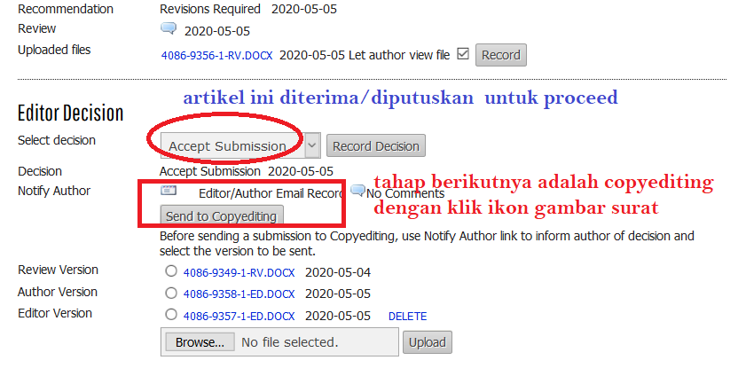

Slide 34
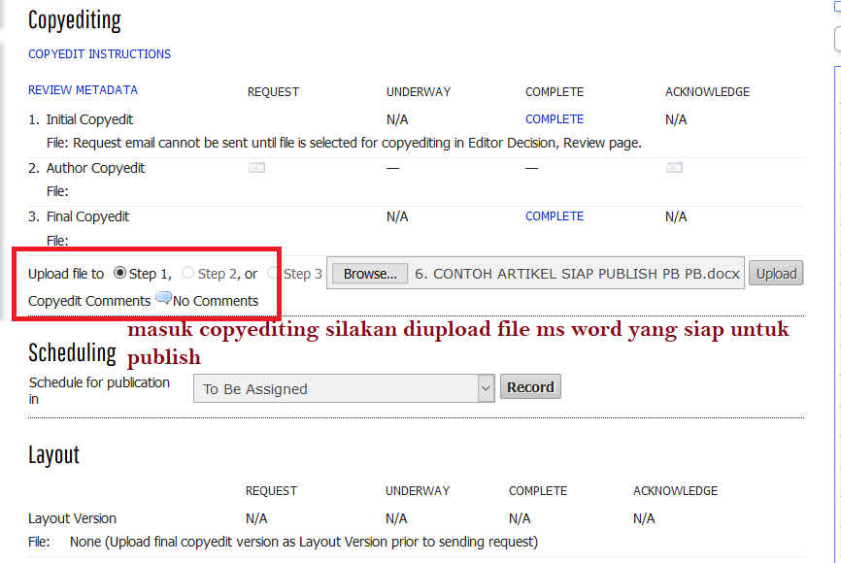

Slide 35
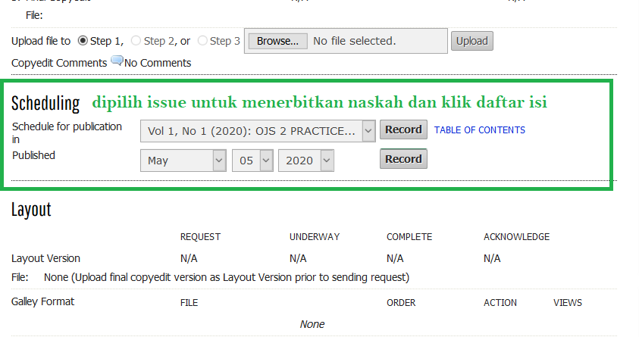

Slide 36
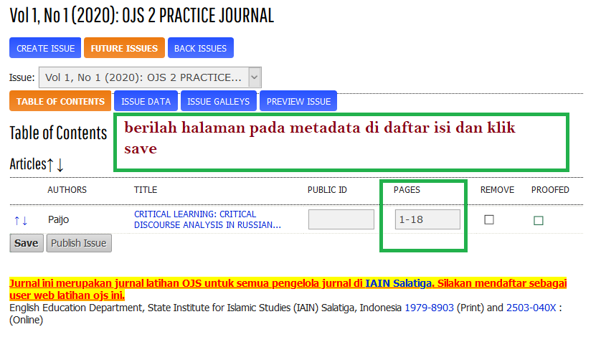

Slide 37
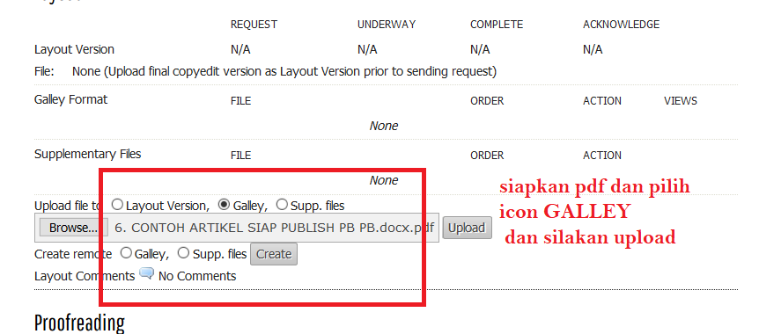

Slide 38
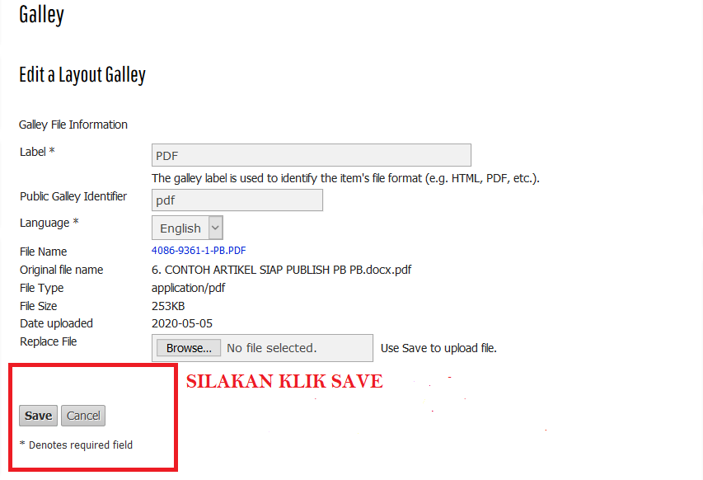

Slide 39
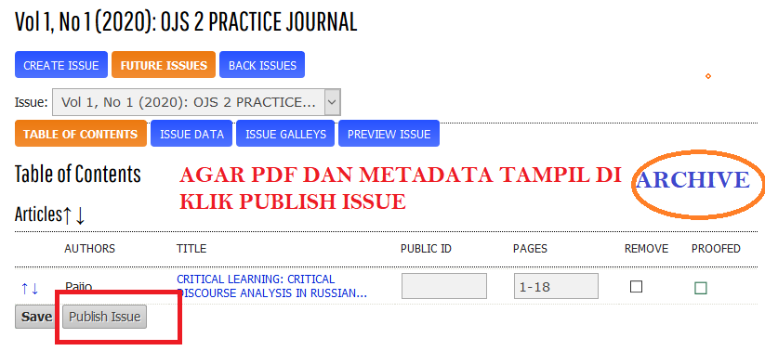

Slide 40
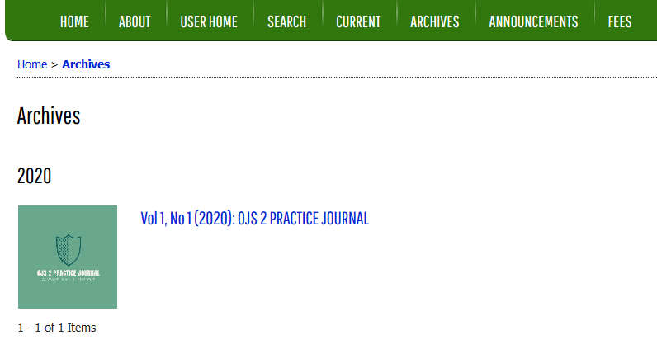

Slide 41
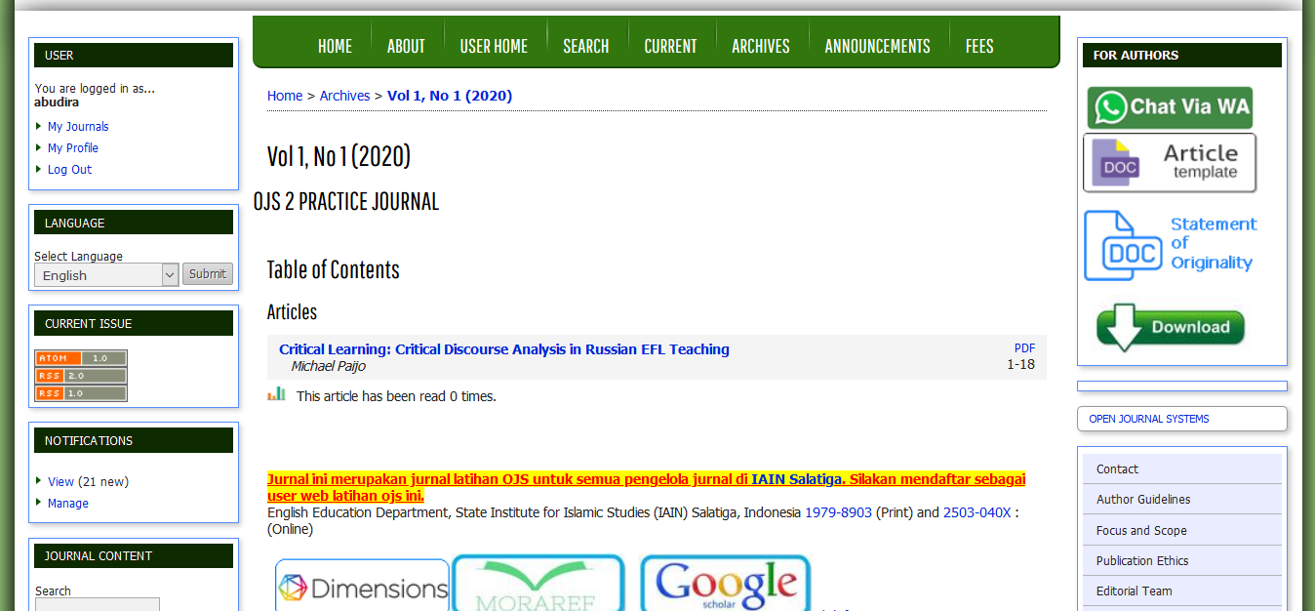

Slide 42
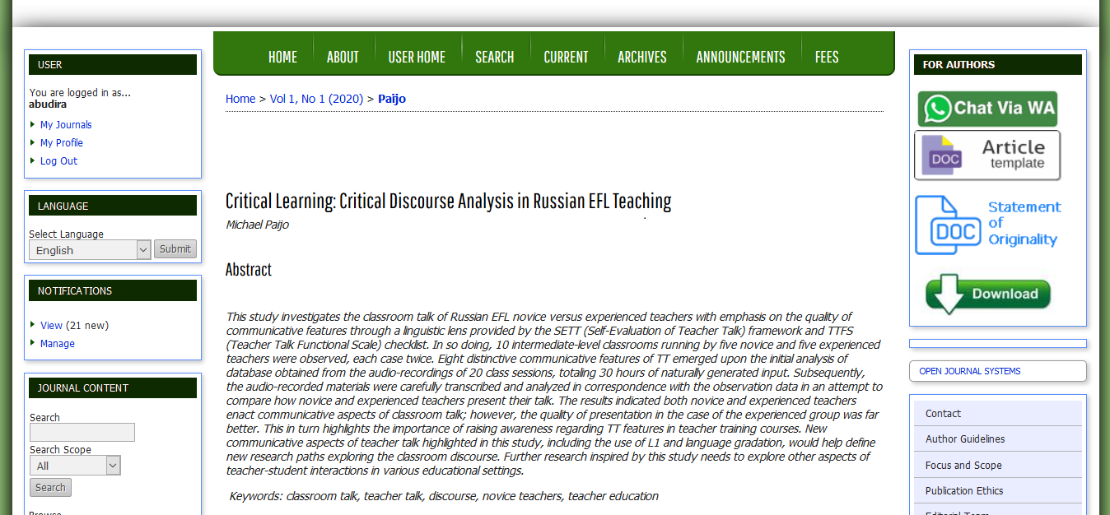

Slide 43
Terima kasih
Faizal Risdianto
risdiantofaizal@gmail.com
+62856-4201-9501

